Slide 1


REACT para principiantes
Tema 1: fundamentos
Material obtenido de Open Webinars

Slide 2

temas DEL CURSO REACT PARA PRINCIPIANTES
1. FUNDAMENTOS: qué saber antes de iniciarse con React
2. SETUP: crear un proyecto React desde cero.
3. RENDERIZADO: cómo aprovechar las capacidades de renderizado de React
4. PROPS & STATE: comunicación de componentes

Slide 3
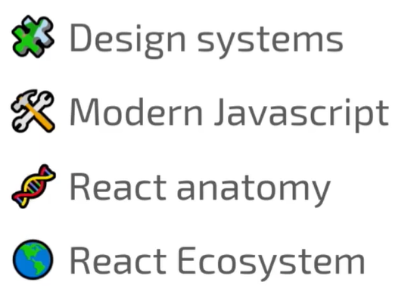
Índice del tema 1

Slide 4
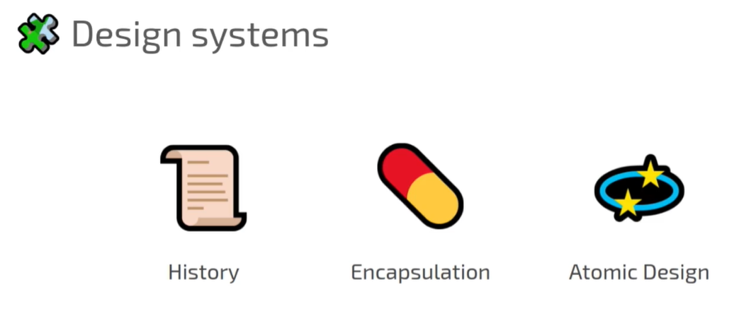
Sistemas de diseño
Índice

Slide 5
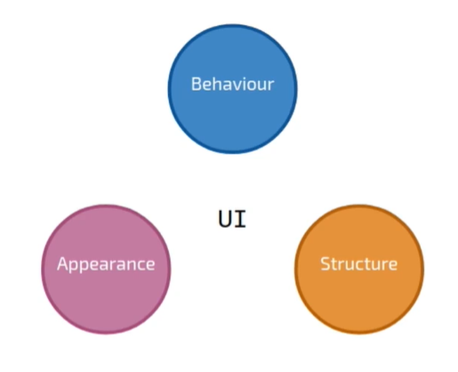
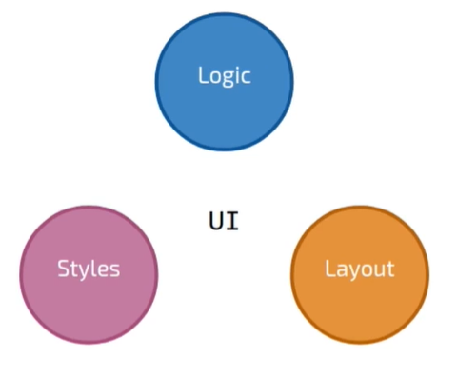
Sistemas de diseño: historia
web
Cualquier interfaz de usuario es una combinación de estos 3 factores:
Estructura/Layout: relación entre las partes
Comportamiento/Lógica: cómo responde a nuestras acciones y cómo interaccionan las partes
Apariencia/Estilos: estética, usabilidad

Slide 6
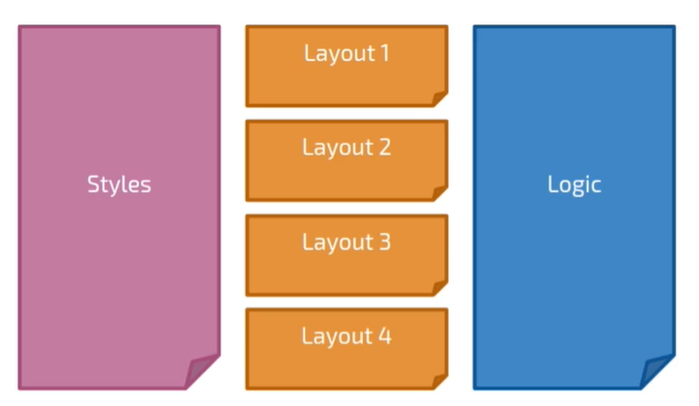
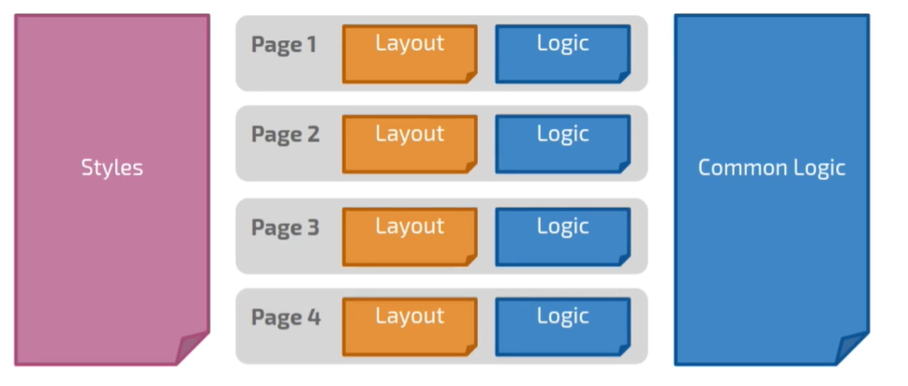
Front end lógica tradicional
Inicialmente…
Algo más evolucionado…

Slide 7
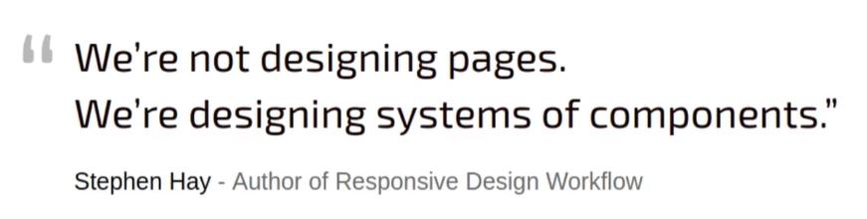
arquitectura basada en componentes
Evolución del sistema de páginas tradicional
Tendremos componentes encapsulados y reutilizables

Slide 8
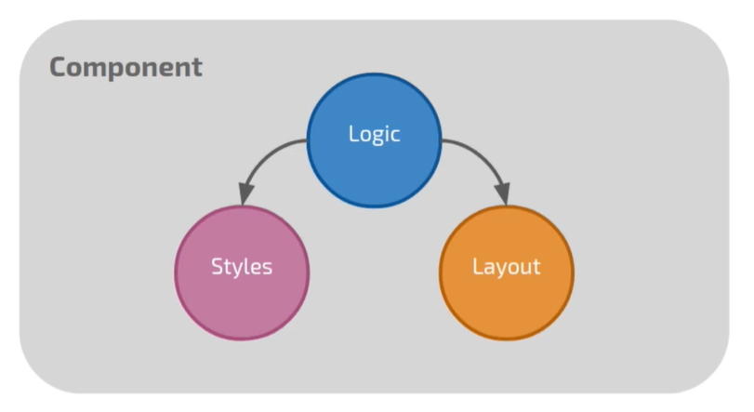
Sistemas de diseño: encapsulación
Nuestro unidad lógica a partir de ahora va a ser el componente
El usuario verá páginas pero nosotros trabajaremos con componentes encapsulados

Slide 9
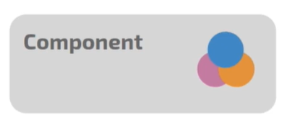
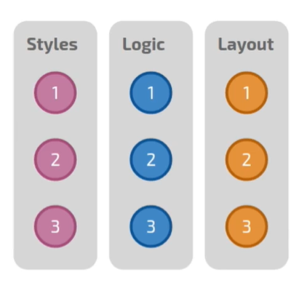
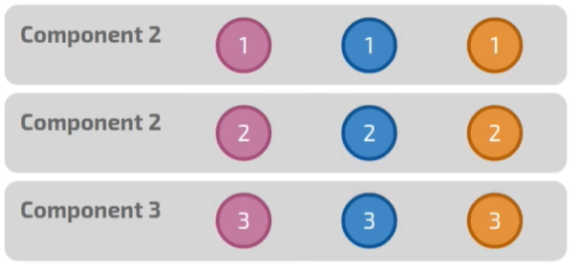
Estructura de Arq. Basada en componentes
Ahora tendremos más bien una estructura horizontal donde cada capa tiene un trocito de estructura

Slide 10
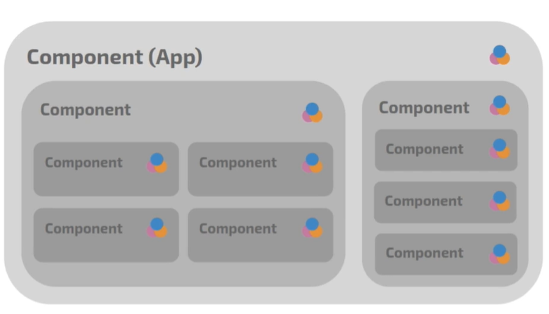
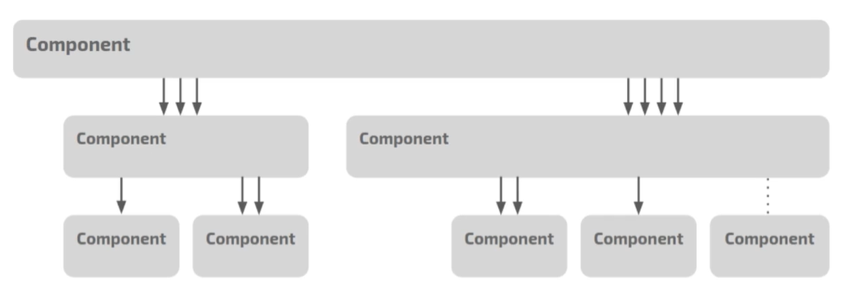
Arquitectura Basada en componentes
Similar al DOM

Slide 11
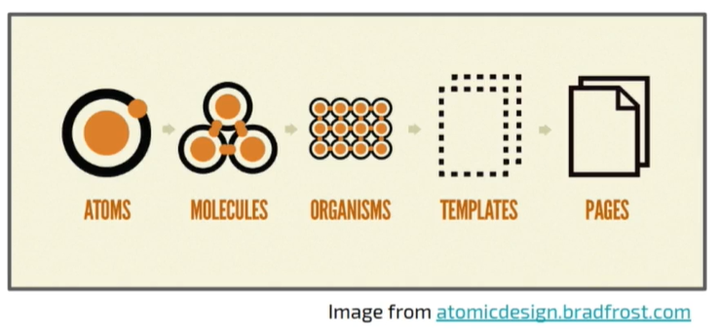
Atomic design
Va más allá de la arquitectura de componentes, es una sofisticación.
Intentamos alcanzar este patrón de diseño usando componentes

Slide 12
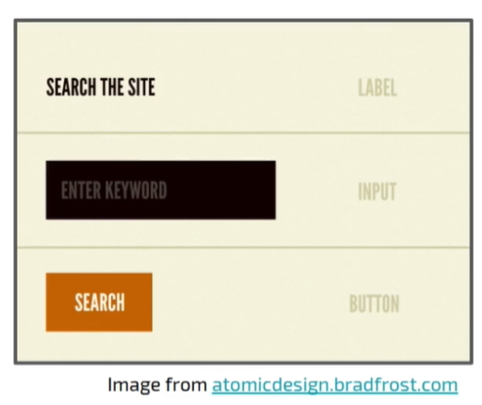
Atomic design: átomos
ejemplo
Cada parte es un átomo

Slide 13
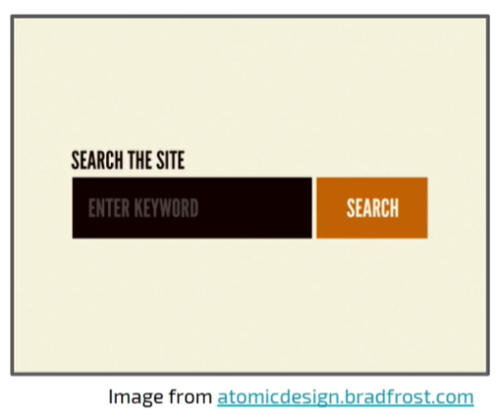
Atomic design: molécula
ejemplo
Combinamos átomos en una molécula

Slide 14
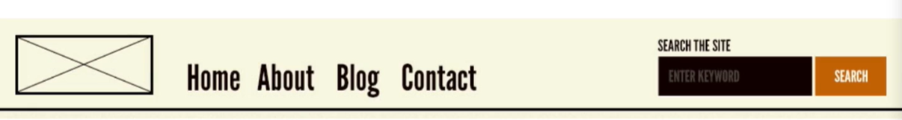
Atomic design: organismo
ejemplo
Incluimos la molécula en nuestro organismo cabecera

Slide 15
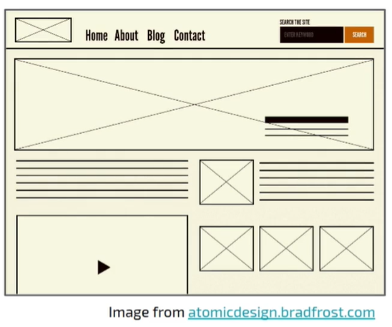
Atomic design: template
ejemplo
Juntamos organismos y tenemos templates

Slide 16
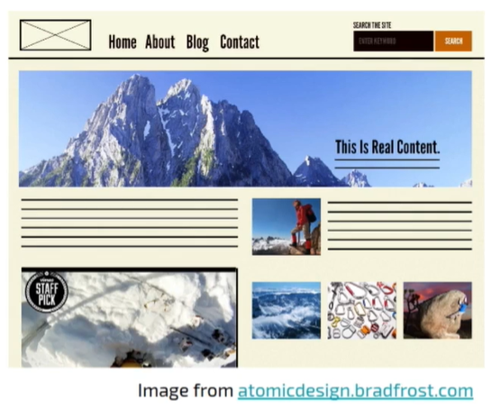
Atomic design: página
ejemplo
Una instancia de una plantilla (o template) es una página

Slide 17
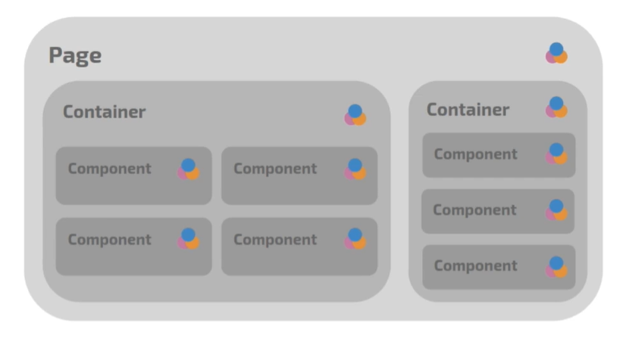
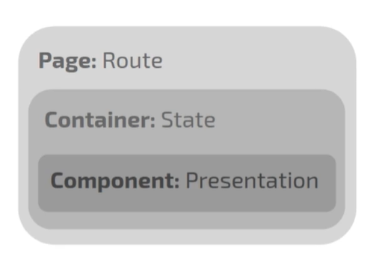
Atomic design en react
Simplifica un poco el atomic design pero sigue la misma filosofía
Las rutas las gestionan las páginas
El estado lo gestionan los contenedores
Los componentes se encargan de la presentación

Slide 18
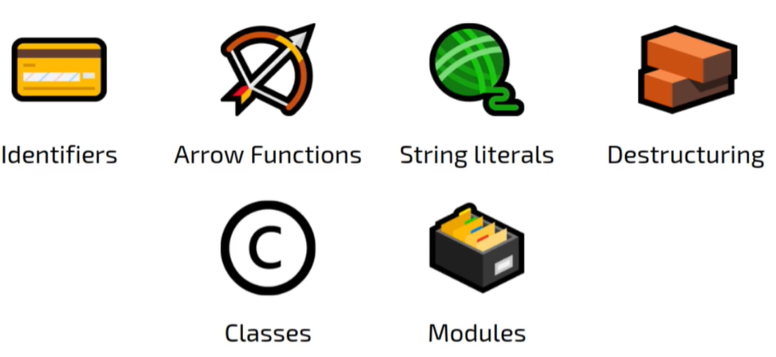
Javascript avanzado para react

Slide 19
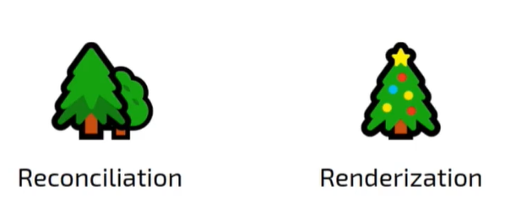
Anatomía de react
Reconciliación: Proceso mediante el cual intenta preparar los datos para la posterior renderización

Slide 20
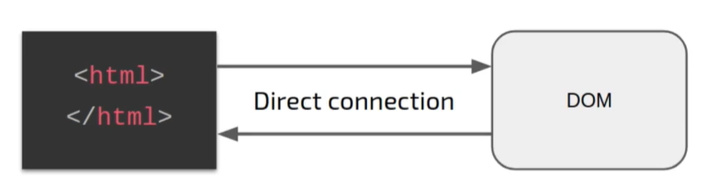
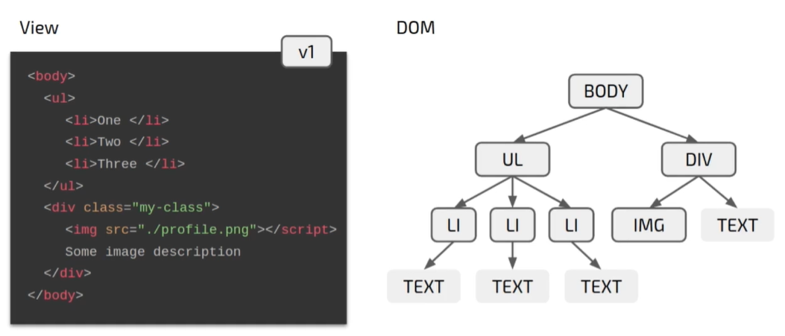
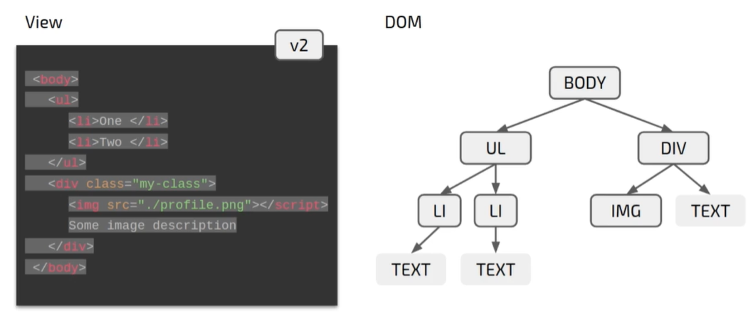
Reconciliación react
TRADICIONALMENTE..
Este repintado es costoso si el árbol es muy grande.
Por ello aparece el concepto de VIRTUAL DOM

Slide 21
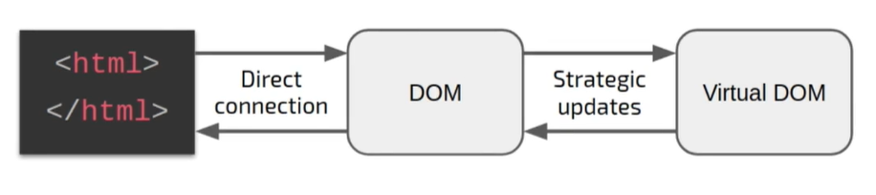
RECONCILIACIÓN REACT
El Virtual DOM es una copia del DOM original.
En el virtual DOM puedo hacer estrategias más sofisticadas y solo ataco al DOM nativo cuando sea necesario.
Evito sobrecargar el DOM

Slide 22
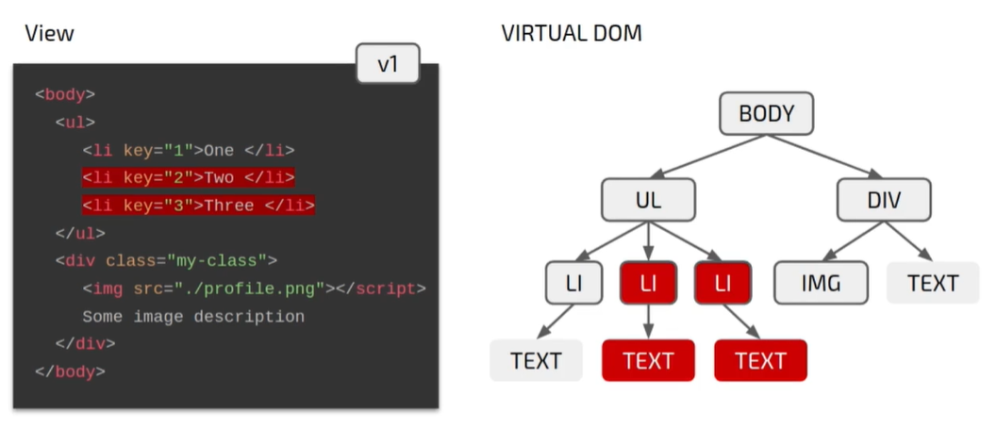
Reconciliación react
Actualización menos costosa

Slide 23
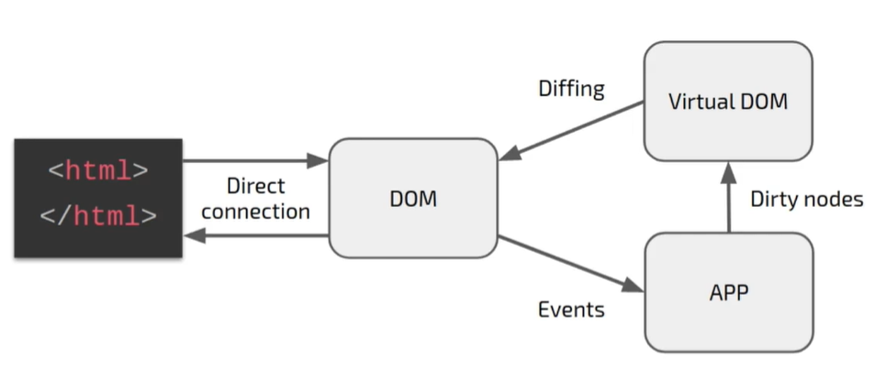
Reconciliación react
Por cada evento del DOM nativo, la app hará un cálculo para obtener los Dirty Nodes (nodos posiblemente afectados por los cambios) y se los pasa al Virtual DOM para que localice los puntos diferentes entre el renderizado anterior y el siguiente y los devuelva al DOM (Diffing).

Slide 24
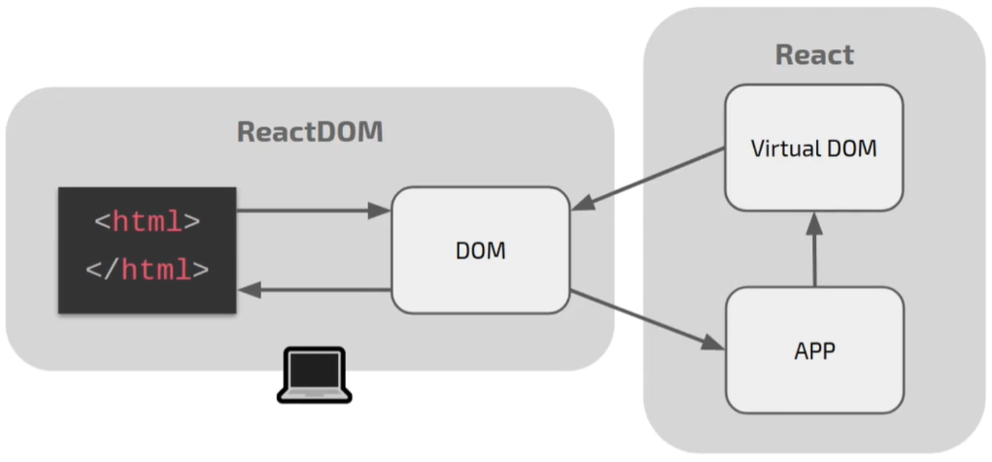
Renderización react
Librería core de React
Adaptador: podría ser intercambiado para otro tipo de dispositivo

Slide 25
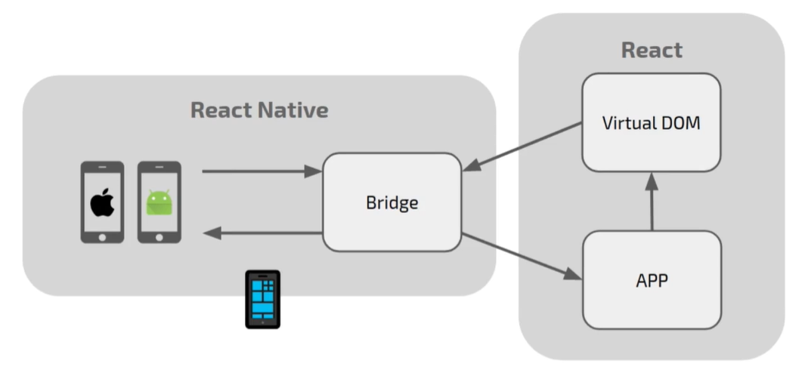
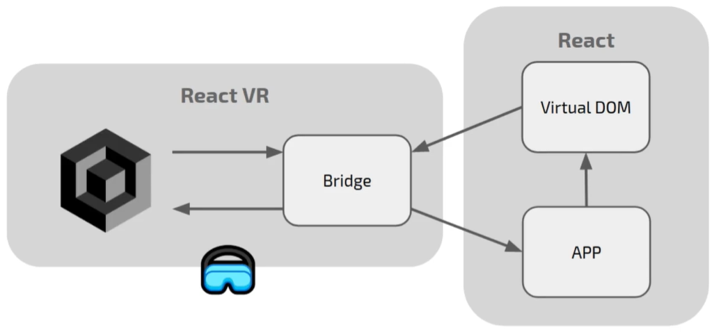
Otros Adaptadores DE RENDERIZADO: React native y realidad virtual

Slide 26
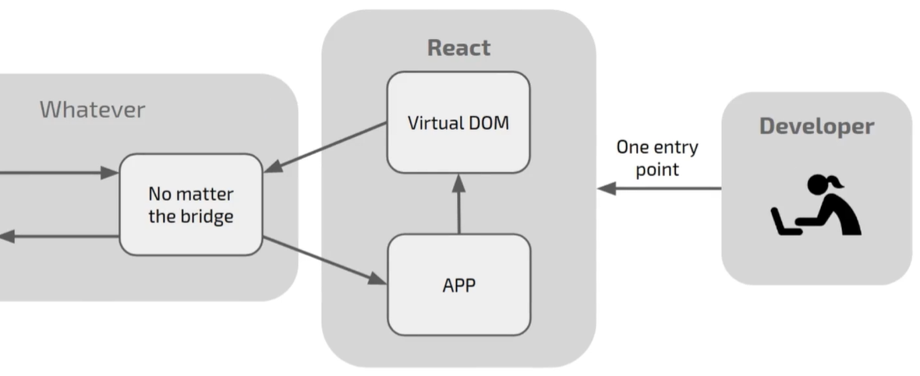
Renderización react
Librería core de React

Slide 27
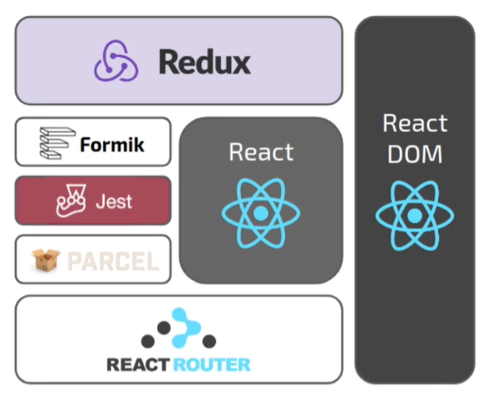
Ecosistema React típico
React Core
Renderizado: p.ej. React DOM
Routing: p.ej. Librería React Router
Gestión del estado: p. ej. Librería Redux
Gestión de formularios: p. ej. Formik
Tests de componentes: p. ej. Librería Jest
Empaquetado de componentes: p.ej. Parcel

Slide 28

Fin del tema 1
A continuación: tema 2 setup

